Slide 1
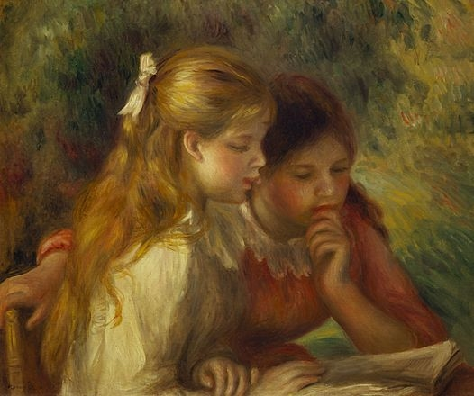
Открытый Урок чтения -2015
Тема: «Содружество искусств»
5-7 классы

Slide 2
Элис Броуч. Шедевр
Руководство к обсуждению книги Элис Броуч «Шедевр»
Сайт Элис Броуч
Детский искусствоведческий детектив
М.Сонина. Отзыв на книгу
Альбрехт Дюрер. Википедия
Книга есть в библиотеке
МБУ ИМЦ
«Екатеринбургский Дом Учителя»

Slide 3
Гэри Шмидт. Пока нормально
Аннотация на книгу
Видеоматериал о Джоне Джеймсе Одюбоне– американском натуралист,е орнитологе и художнике , авторе уникальной книги «Птицы Америки»
Иллюстрации из книги
Одюбона «Птицы Америки»
Книга есть в библиотеке
МБУ ИМЦ
«Екатеринбургский Дом Учителя»

Slide 4
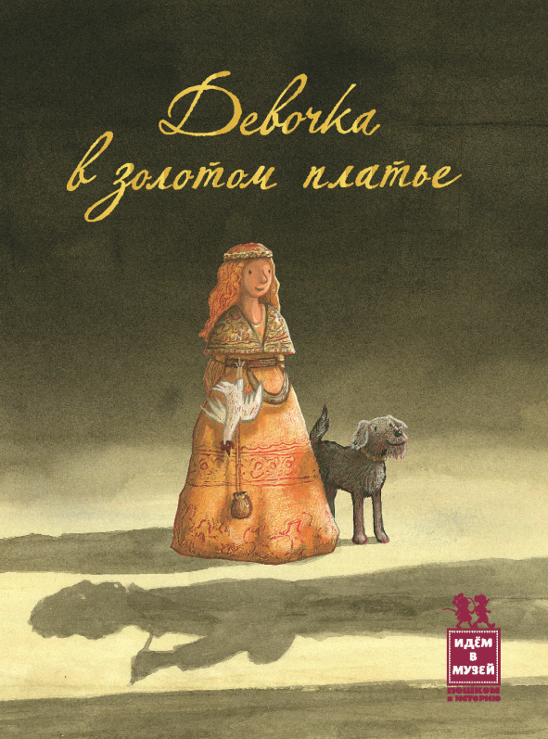
Схюттен Ян Паул. Девочка в золотом платье
Иллюстрации к книге
Аннотация на книгу
Википедия. О картине Рембрандта «Ночной дозор»
Видеоматериал. В Амстердаме оживили картину Рембрандта «Ночной дозор»
Книга есть в библиотеке
МБУ ИМЦ
«Екатеринбургский Дом Учителя»

Slide 5
Э. Джеральдин. Мона Лиза
Иллюстрации к книге
Рецензии, отзывы, иллюстрации
Описание картины
Леонардо да Винчи «Мона Лиза»
Видеоматериал о картине Леонардо да Винчи «Мона Лиза»
Союзмультфильм «Улыбка Леонардо да Винчи»
Книга есть в библиотеке
МБУ ИМЦ
«Екатеринбургский Дом Учителя»
Мультипликационный фильм «Леонардо да Винчи»

Slide 6
Э.Л. Конигсбург.
Из архива миссис Базиль…
Аннотация к книге
Рецензия на книгу С. Артемовой
(г. Москва, 14 лет, финалист конкурса «Книжный эксперт XXI века»
на сайте «Папмамбук)
Интервью с В. Калачевой –
иллюстратором книги
Е. Ескина. Книги об истории искусства. Детям о музеях
Книга есть в библиотеке
МБУ ИМЦ
«Екатеринбургский Дом Учителя»

Slide 7
А.Ф. Воловик. Человечек на стене
Текст книги с иллюстрациями
Рецензии и отзывы
Рецензия на книгу
Начинаем рисовать.
Об авторе и его книге
Книга есть в библиотеке
МБУ ИМЦ
«Екатеринбургский Дом Учителя»

Slide 8
Е. Ленковская. Сокровища
Рифейских гор
Текст книги
Краткие сведения об авторе книги - Елене Ленковской
Писатель. Елена Ленковская
Видеоролик о книге

Slide 9
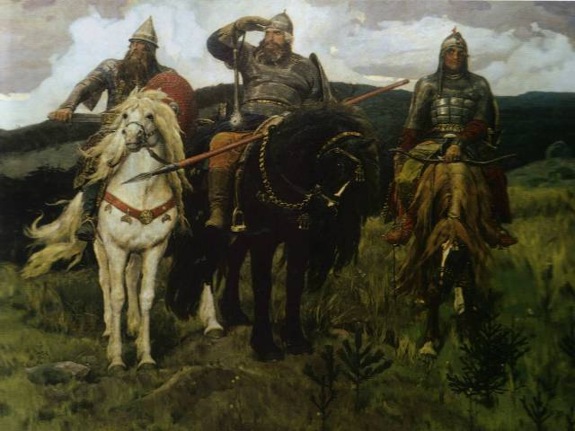
В. Васнецов «Три богатыря»
и русские былины
Описание картины В. Васнецова «Три богатыря»
Видеоматериал о В. Васнецове и его картине
«Три богатыря»
Видеорепортаж о созании Васнецовым
картины «Три богатыря»
В. Васнецов Богатыри
(видеодемонстрация картин по теме)
Герои сказаний. Илья Муромец
Словарь русских мифологических богатырей
Марина Улыбышева. Виктор Васнецов

Slide 10
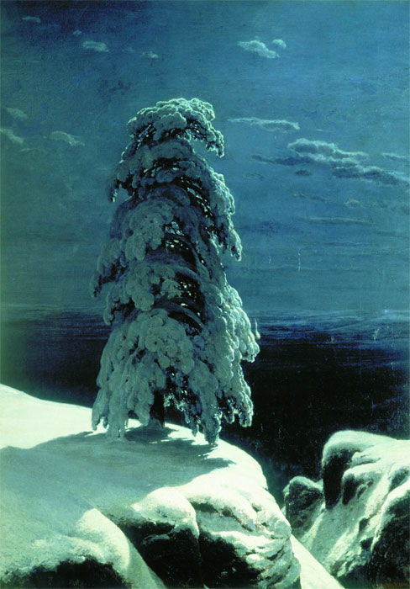
И. Шишкин и М.Ю. Лермонтов
«На севере диком»
Рассказы о шедеврах живописи
Нина Бойко. Об истории создания
картины Шишкина «На севере диком»
Страницы русской поэзии. Лермонтов «На севере диком».
Читает А. Консовский.
Ю. Лотман. Анализ стихотворения Лермонтова «На севере диком…»
Видеоролик, созданный учащимися
Стихотворени Г. Гейне и его перевод на русский язык Лермонтовым, Тютчевым, Фетом

Slide 11
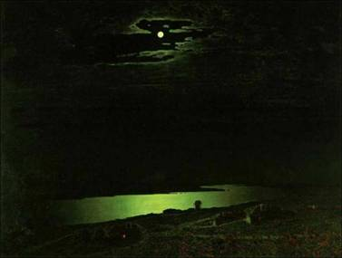
А. Куинджи «Лунная ночь на Днепре»-
А.С. Пушкин «Тиха украинская ночь…
и одноименный рассказ В. Драгунского
Третьяковская галерея.
Рассказ о картине Куинджи
«Лунная ночь на Днепре»
А.С. Пушкин «Тиха украинская ночь»
(песнь вторая поэмы «Полтава»
Яковлева Т.А. Содружество искусств.
Разработка урока
Очирова Т.Н. «Лунная ночь на Днепре» А.И. Куинджи. Разработка урока
Рассказ В. Драгунского «Тиха украинская ночь»
Фрагмент фильма
по рассказу Драгунского

Slide 12
Как говорить с детьми об искусстве
Франсуаза Барб-Галль. Как говорить с детьми об искусстве
Литература и живопись –
тема журнала «Литература» 2015г. № 4
(журнал есть в библиотеке Дома Учителя)
Николай Александров и его программа «Порядок слов»:
игра с шедеврами живописи
Евгения Шафферт.
"Классные чтения" - Занятие "Мона Лиза"

Slide 13
Список ресурсов
Титульный лист. Читающие девочки: http://dedes.files.wordpress.com/2007/11/auguste-renoir.jpg
Обложка книги Э. Броуч «Шедевр»: http://image.librs.net/129/128715_shedevr.jpg
Обложка книги Г. Шмидта «Пока нормально»: http://www.forbes.ru/sites/default/files/imagecache/forbes2013_620_414/gallery/03-poka-normalno.jpg
Обложка книги Э. Джеральдин « Мона Лиза»: http://img.read.ru/covers_rr/b/72/55/3655572.jpg
А.Ф. Воловик. Обложка книги «Человечек на стене»: http://cv01.twirpx.net/0665/0665149.jpg
Е. Ленковская. Обложка книги «Сокровища Рифейских гор»: http://www.litmir.info/data/Book/0/199000/199936/BC2_1397254245.jpg
Обложка книги Ф. Барб-Галль «Как говорить с детьми об искусстве»: http://i.livelib.ru/boocover/1000317728/l/261f/Kak_govorit_s_detmi_ob_iskusstve.jpg
Схюттен Ян Паул. Обложка книги «Девочка в золотом платье»: http://www.peshkombooks.ru/files/cat/photos_original/107.png
Палитра с красками. Рисунок: http://lenagold.narod.ru/fon/clipart/k/kras/kras75.png
В. Васнецов. Три богатыря: http://www.slavyanskaya-kultura.ru/images/33(31).jpg
И. Шишкин. На севере диком: http://zateevo.ru/userfiles/image/Geroi%20Rossii/Shishkin/shishkin04.jpg
А.И. Куинджи. Лунная ночь на Днепре: http://festival.1september.ru/articles/533112/img1.jpg
http://www.papmambook.ru/articles/832/

